Slide 1
Виртуальная экскурсия по Волжско-Камскому заповеднику

Slide 2
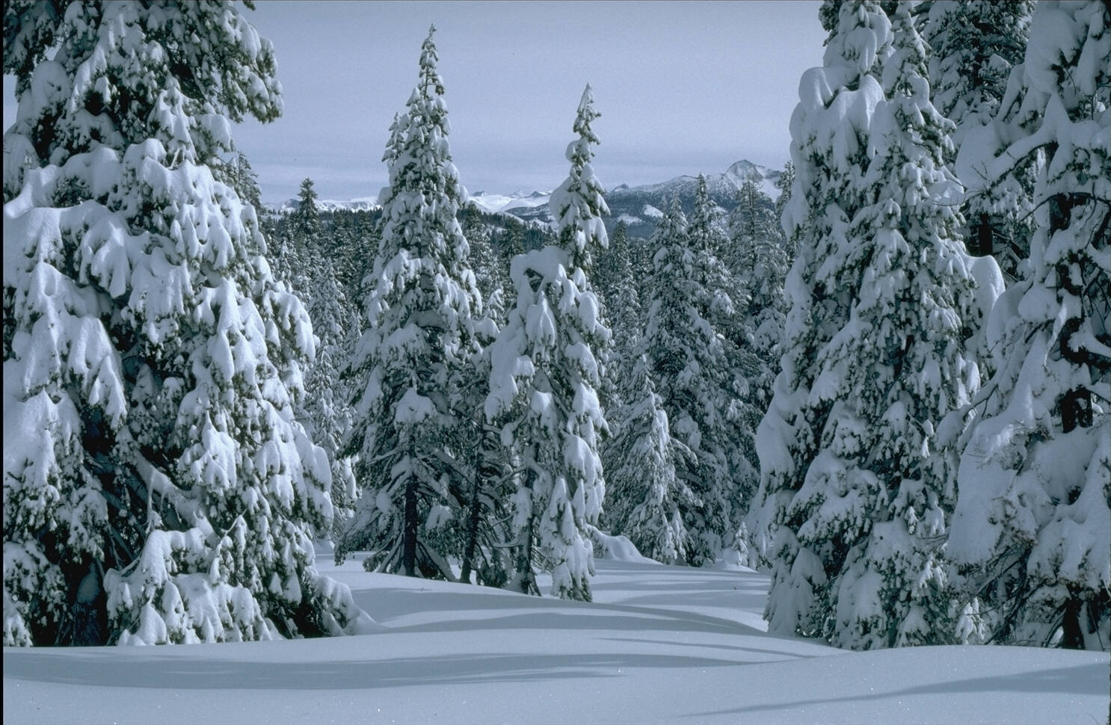

Slide 3
Заповедник – заповедное место, где оберегаются и сохраняются редкие и ценные растения, животные, уникальные участки природы, культурные ценности.

Slide 4
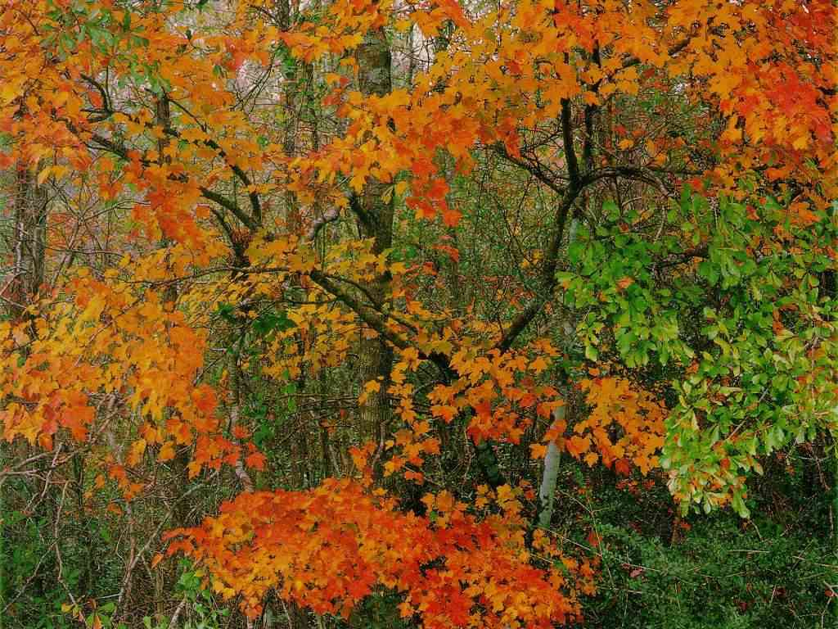
ВОЛЖСКО - КАМСКИЙ ЗАПОВЕДНИК

Slide 5
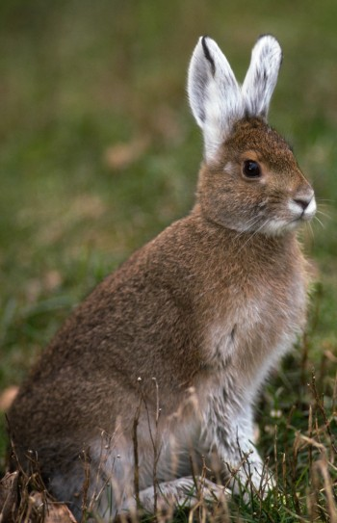

Slide 6
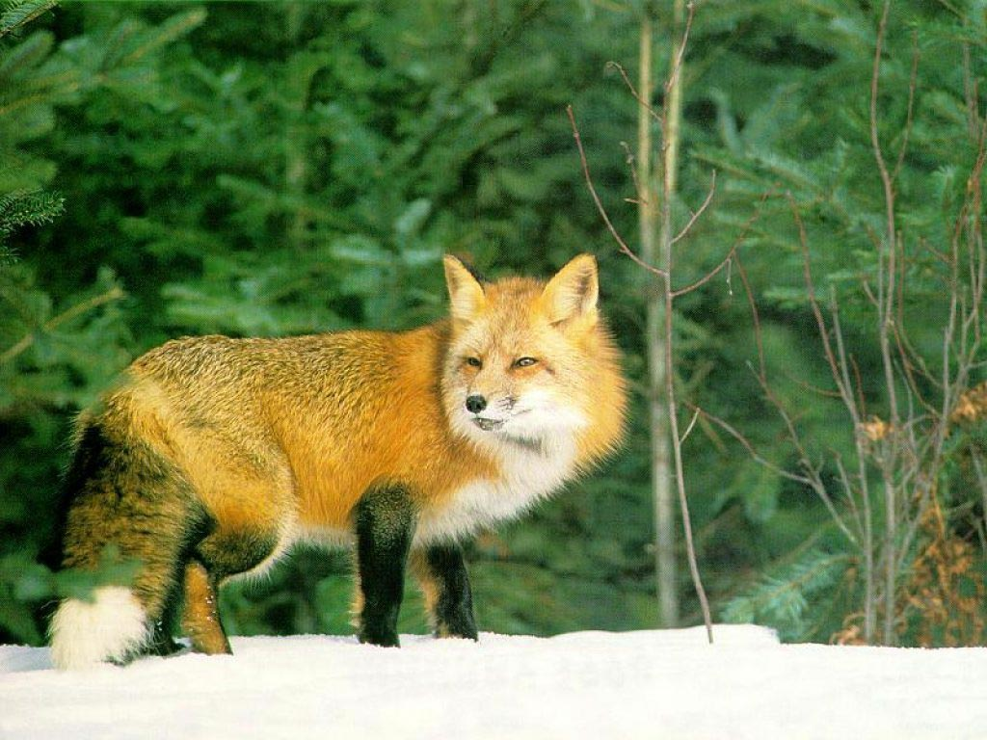

Slide 8
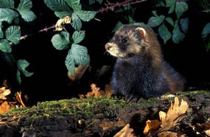

Slide 9
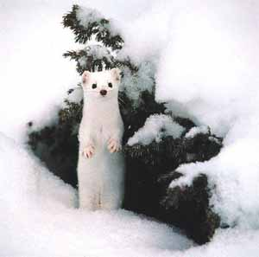

Slide 10
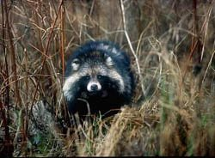

Slide 11
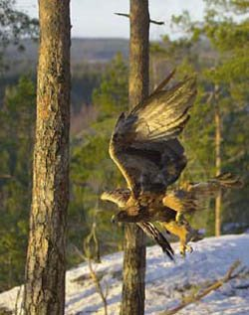

Slide 12
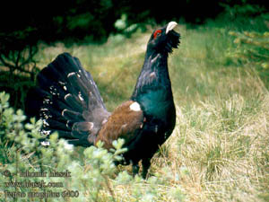

Slide 13
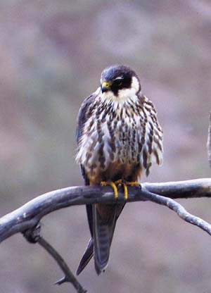

Slide 14
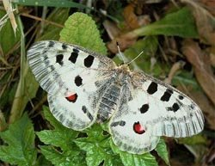

Slide 15
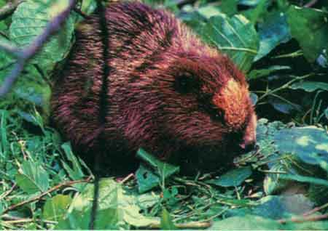

Slide 16
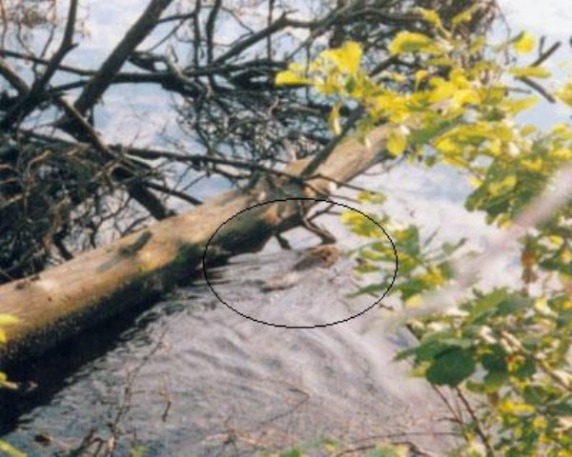

Slide 17
Дендрарий – ботанический сад, в котором с научно – опытными целями выращивают различные деревья и кустарники.

Slide 20
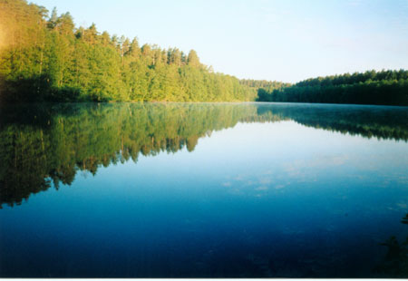

Slide 21
